Slide 1


班干部竞选
初一2班 9月19日

Slide 2


01.职能介绍
02.竞选演讲
03.团队招募及统计选票
04.公布结果及就任宣誓

Slide 3

01.职能介绍

Slide 4
1、全面负责班级工作。2、做好班主任、科任老师、同学之间的协调联系工作。3、检查督促班委成员做好班级管理工作。4、负责上下课喊起立。5、代表班级参加级会或其他委派班级代表的活动。
胡思宇
班长
1、组织课前准备；管理早读、自习纪律；2、负责回执、通知的收发与统计；3、统筹活动团队跟踪
副班长
黄铱涵 周文轩
1、负责班级日志；2、负责作业公示本；3、协助老师进行成绩单的整理；4、负责校内外比赛的通知、作品的收集；5、综测平时分加分记录
学习委员
江梓琪

Slide 5
纪律委员
劳动委员
心理委员
①纪律监督：负责全天纪律监督，控制自习课纪律；登记违纪情况。
②协助老师完成德育档案追踪受处分学生的后期表现。③记录每日考勤和测温
1、负责每日卫生检查，记录值日生的劳动情况，填入学生劳动教育档案。
2、负责消毒记录本的登记。
1、关注班级同学的心理动向，将异常情况报告给老师；
2、定期参加学校的心理委员培训
纪律：邝安琪
付斯涵
考勤：王志涵
邓古月 陈俊霖 郑振振
李清欣
男心理委员待定

Slide 6
1、负责课间操及体育课的组织管理；2、负责集体活动的集队、领队；3、统筹兼顾校运会。
张雯茵
体育委员
1、负责离开教室时关闭电灯、风扇，摁灭电脑屏幕，放学时关机；2、负责协助老师使用教学设备
邓古月
及最后离开教室的人
电教员
1、负责黑板报制作；2、负责管理班级宣发团队；3、统筹班级文化氛围的设计和宣传品的制作；4、与学习委员合力完成班级活动宣发。
宣传委员
李清欣
另一待定

Slide 7

语文：
付斯涵 刘宸麟
胡思宇
数学：
李清欣 邝安琪
历史：
李锦恩
政治：
陈俊霖
英语：
苏曦曈 王志涵

Slide 8
地理：周文轩
生物：黄成发
体育、电脑课代表由体委和电教员兼任
美术：
任慧馨 贵俊翔
音乐：简梓晴

Slide 9

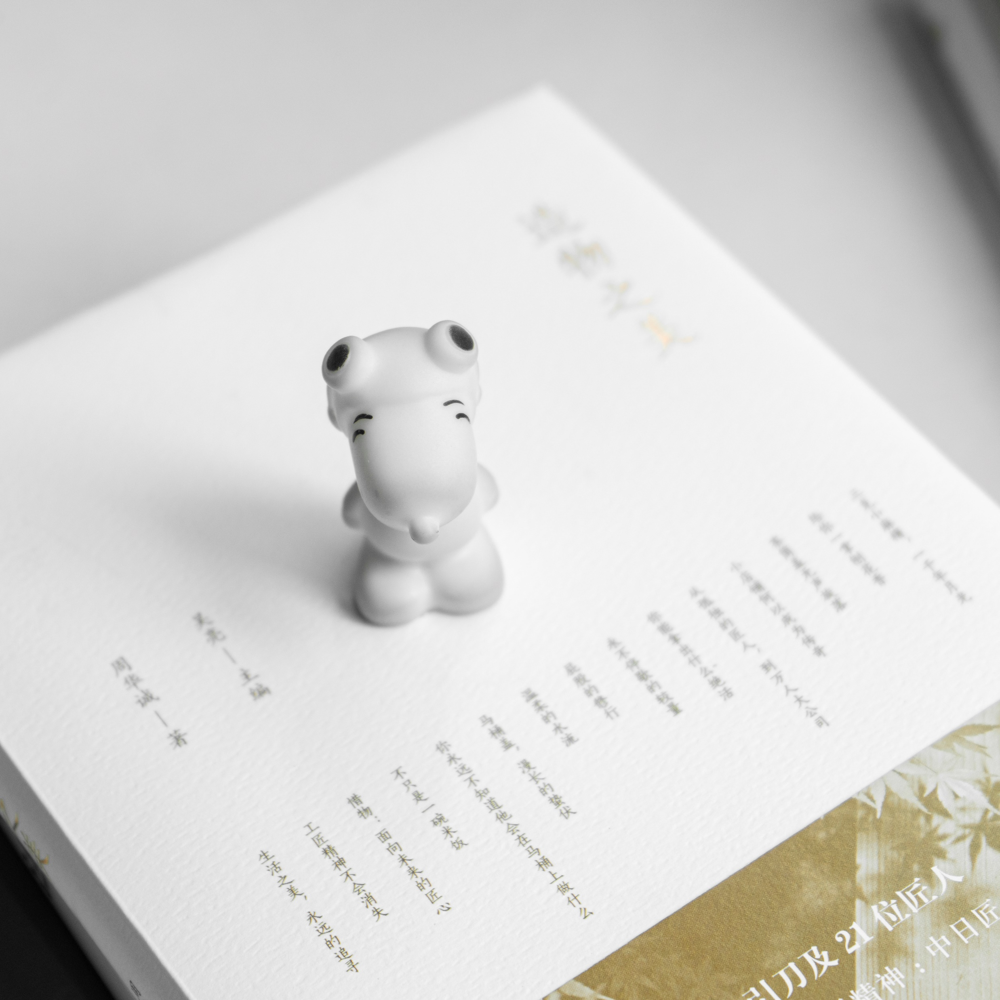
竞选须知
1、每人最多只能竞选两个职位，兼任选手只发言一次。
2、空缺职位可以现场竞选，如无人竞选则由班主任调整。
3、超额岗位、空缺岗位会在自愿的前提下进行适当岗位调整；
4、多次违反纪律者将会取消职务。
5、每人发言不超过一分半，超时喊停，上一个人发言则下一人准备。
计时员：陈可馨 | 催场员：钟启恒 | 统计员：陈炫垠 郑雅丹

Slide 10
投票须知
1、以下岗位存在竞争关系：副班长（留1人）、纪律委员（留1人，考勤员不算）劳动委员（留2人）、语文课代表（留2人）、美术课代表（留1人），在投票的时候不要超出限额；
2、其他无需竞争的岗位同意率需要超过50%；
3、空缺岗位可以填写推荐人员
4、务必从班级大局着想，公平公正，不得徇私舞弊；
5、参选人也可以投票。

Slide 11
上场顺序抽签
请公证人黄老师进行抽签

Slide 12
02.竞选演讲

Slide 13
03.团队招募
统计票数

Slide 14
主题班会课团队
美宣团队
宣委对接
班长对接
班规班记
智囊团
文编团队
纪委对接
学委对接

Slide 15
背书团队
认真负责，公正无私，如实纪录，及时上报

Slide 16
04.公布结果

Slide 17
就职宣誓
为了班级荣誉，为了班级团结，为了班级工作，为了把班级建设成一个奋发向上、团结友爱的集体，从这一刻起，正式开始我的工作。我将以诚信为本，言出必行。克尽职守，率先垂范，不辜负老师和同学们的支持与信任，为完美2班的未来贡献力量。
我将永远遵守一下规定∶
一、班委干部不做有损班集体荣誉的事，并能制止其他同学做有损班集体荣誉的事。二、无私奉献、任劳任怨，做好班级管理工作。
三、要以班委干部的名誉，严格要求自己，规范自己的行为。四、要在各个方面给同学做个好榜样。
五、班委干部在做班级管理工作时要团结协作，不相互推诿。
宣誓人：
2022年9月19日

Slide 18
本周任务
①管好自己，改正上周卫生、纪律方面的问题，争取流动红旗。②做好校运会前的准备。③提高作业质量。④就以下问题向纪律委员提交班规构建意义。（被采纳者可加综测平时分）
上学、上课迟到
卫生不达标
带饮料食物进班
纪律扣分
个人礼仪品德行为不当

